Slide 1
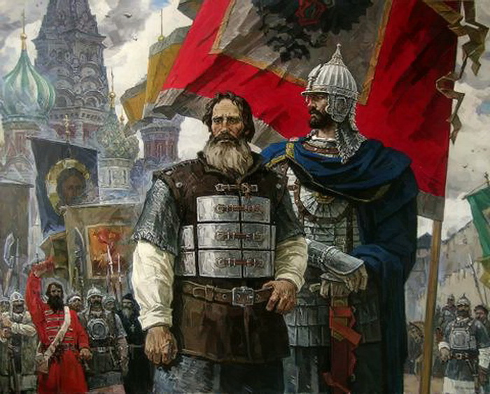
4 ноября – День народного единства

Slide 2
Любимая земля. Суровая. Гранитная. Могучая. Ты – жизнь моя. Ты – Родина моя. Ты часть меня – и большая и лучшая.
И. Крылов

Slide 3
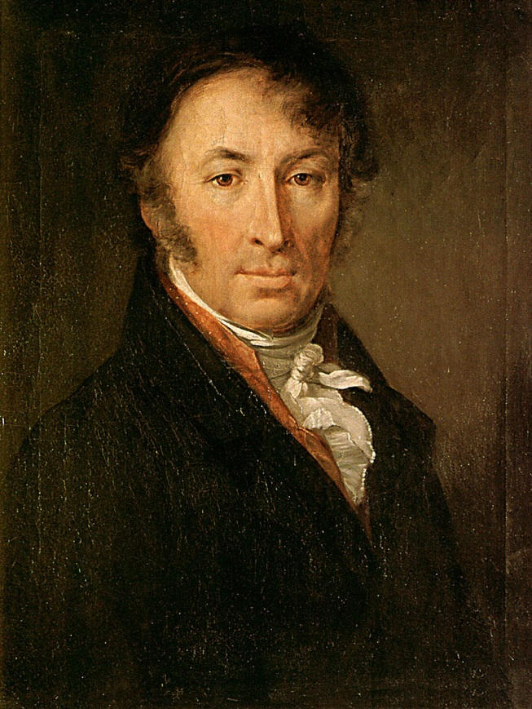
Николай Михайлович Карамзин

Slide 4
«Патриотизм есть любовь ко благу и славе Отечества и желание способствовать им во всех отношениях»
Н. М. Карамзин

Slide 5
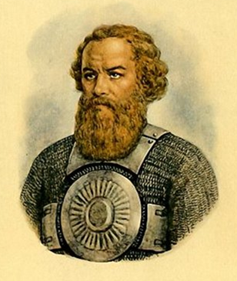
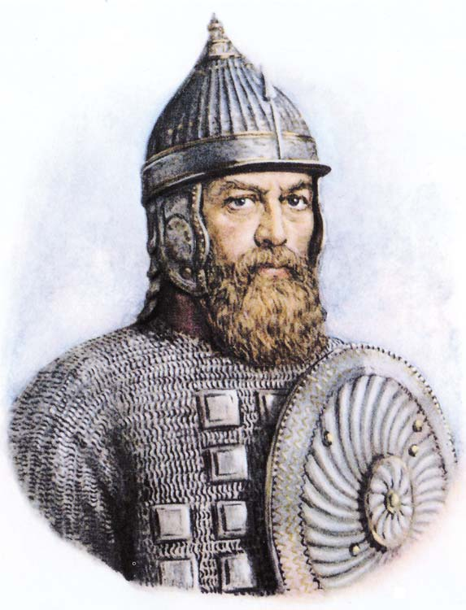
Лидеры ополчения
Князь Дмитрий Пожарский
Кузьма Минин

Slide 6
Смутное время – период с 1584 г. по 1613 г.

Slide 7
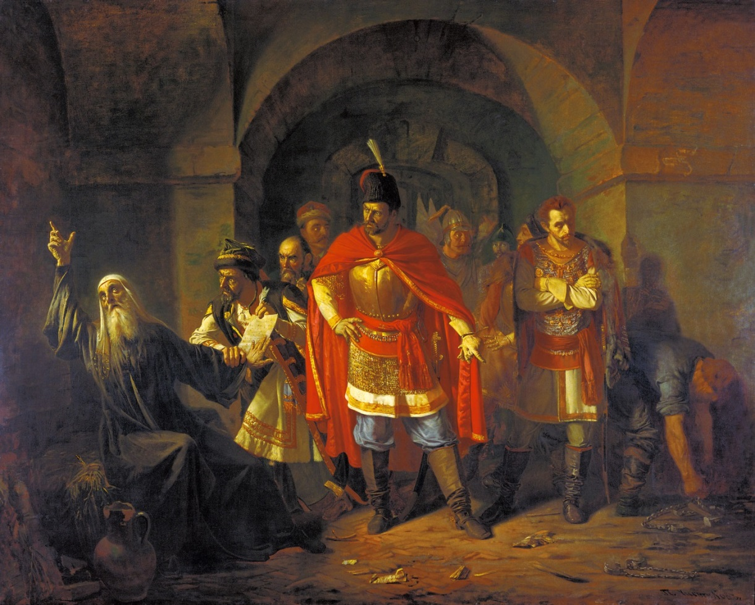
Патриарх Гермоген отказался признать русским царём польского королевича Владислава и подписать приказ русским ополченцам об оставлении Москвы. В отместку захватчики оставили старца в заточении в Чудовом монастыре, где 17.02.1612 он скончался от голода.

Slide 8
В 1613 г. царь Михаил Фёдорович Романов учредил день очищения Москвы от польских интервентов, который стал праздноваться 4 ноября.

Slide 9
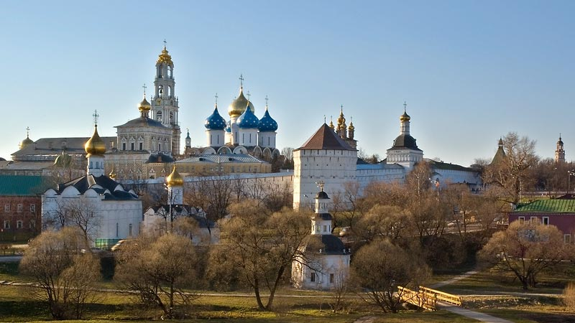
Троице-Сергиева Лавра

Slide 10
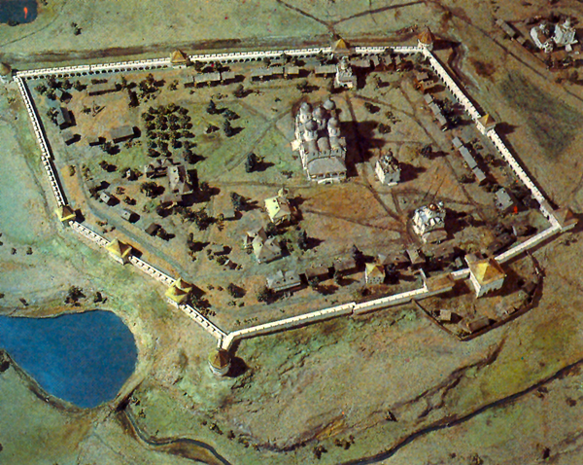
Троице-Сергиева Лавра. Вид со спутника.

Slide 11
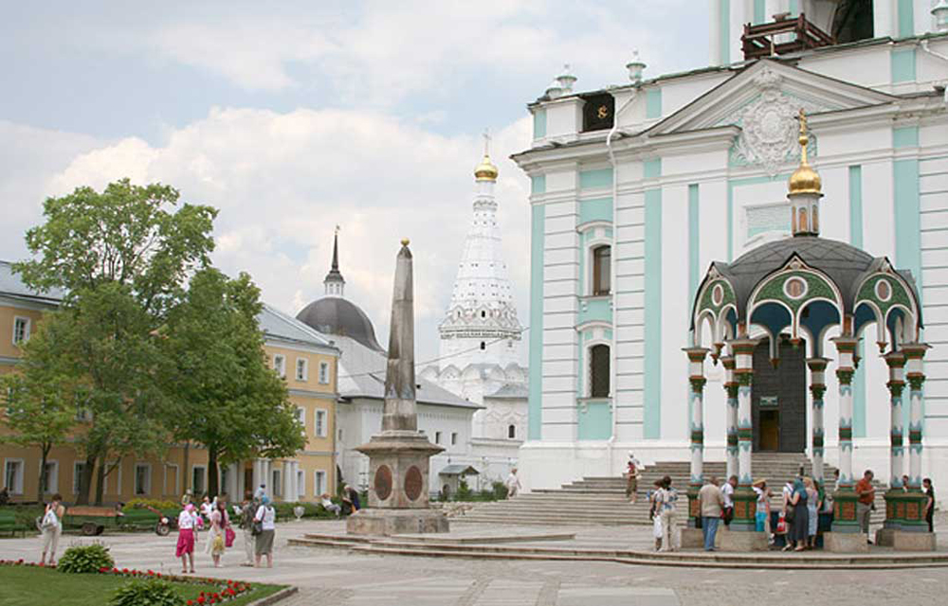
Обелиск. Современный вид двора.

Slide 12
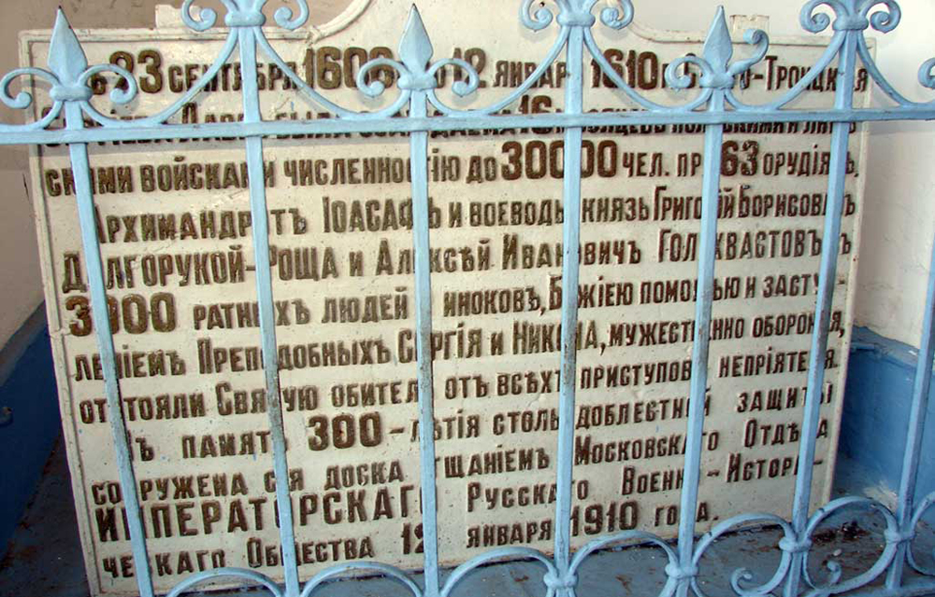
Памятная доска, установленная в 1910 году, напоминающая о доблестной защите монастыря.

Slide 13
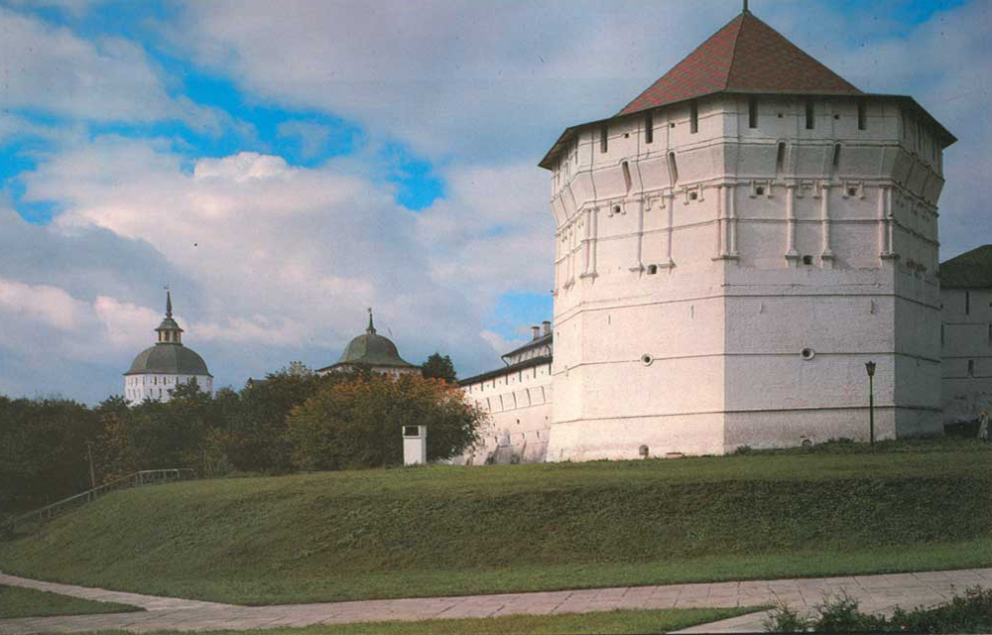
Пятницкая башня Троице-Сергиевой Лавры. Под башню вели подкоп польско-литовские интервенты, но защитники монастыря взорвали его.

Slide 14
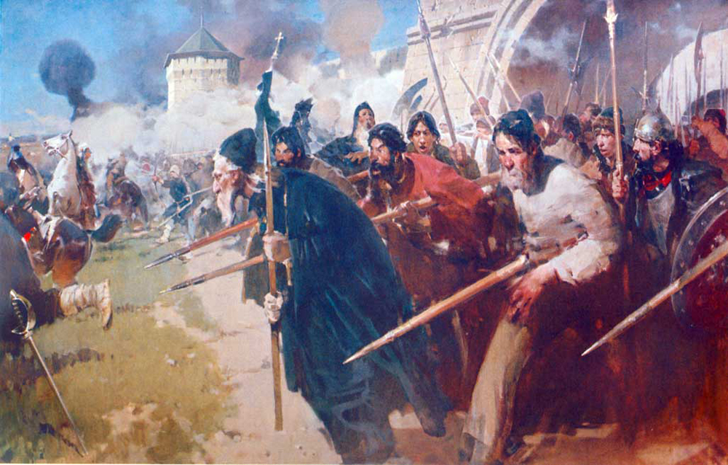
Вылазка защитников в стан поляков

Slide 15
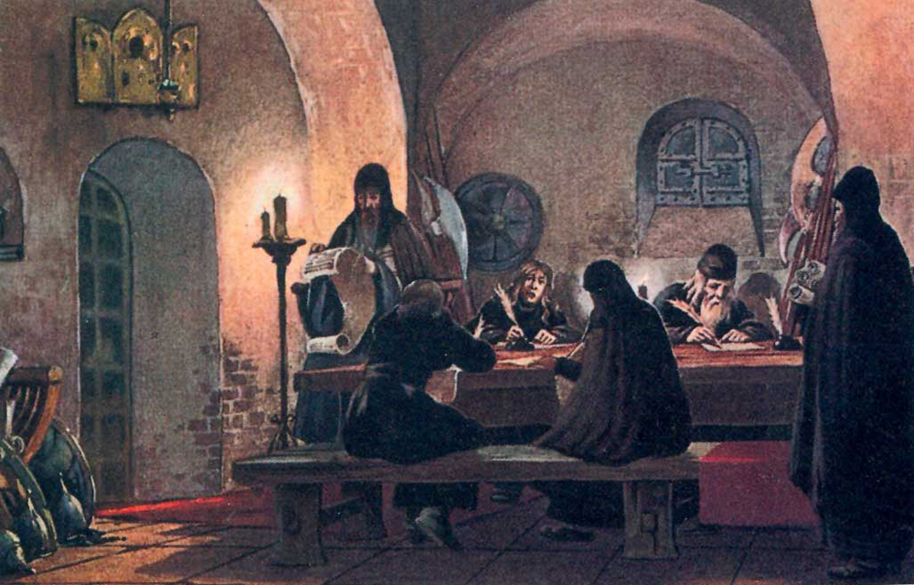
Архимандрит Дионисий диктует инокам Троице-Сергиевой Лавры воззвание к народам. Картина написана в начале 20 века.

Slide 16
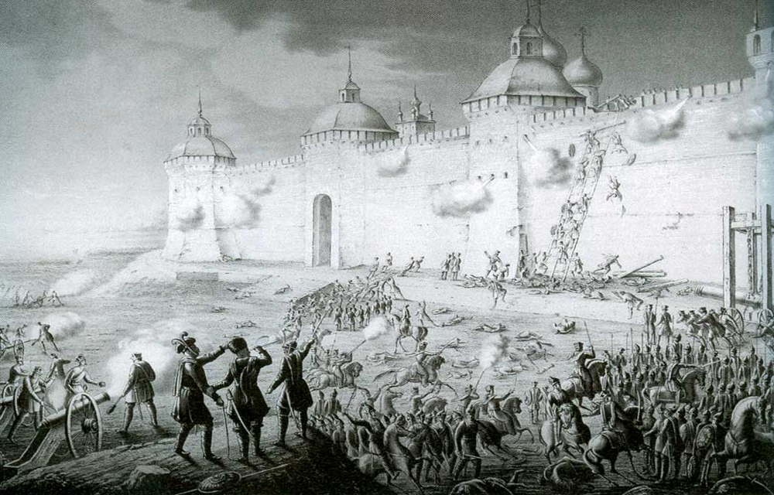
Осада Троице-Сергиевой Лавры

Slide 17
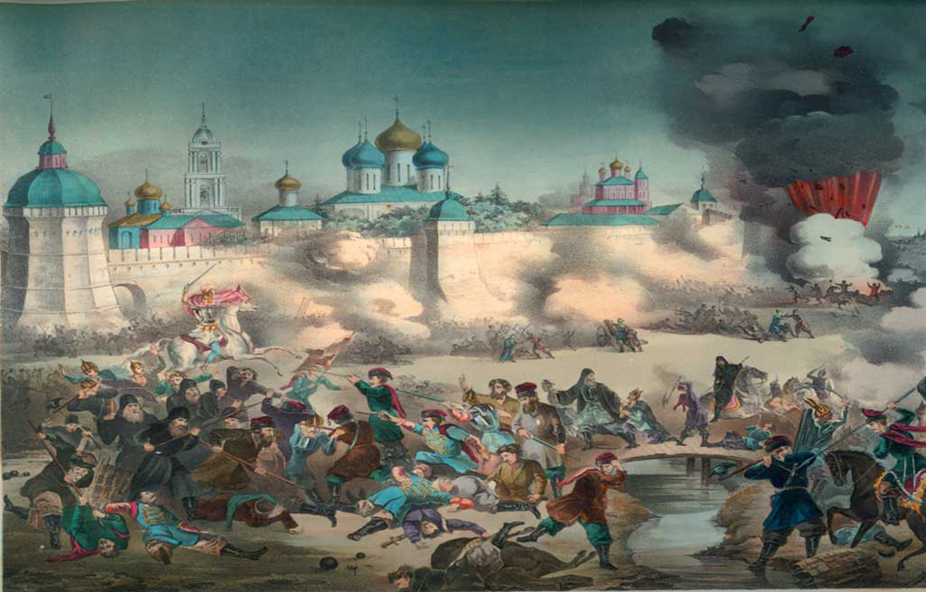
Взрыв подкопа под Пятницкую башню

Slide 18
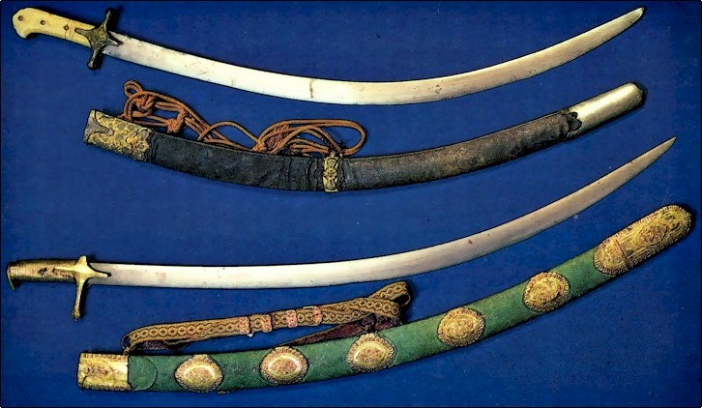
Оружие, принадлежавшее Минину и Пожарскому

Slide 19
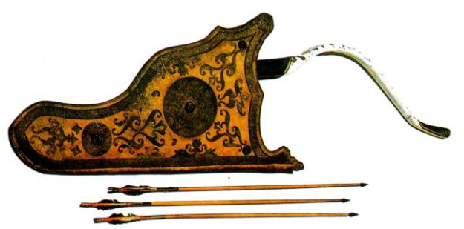
В начале 17 века еще использовали луки и стрелы

Slide 20
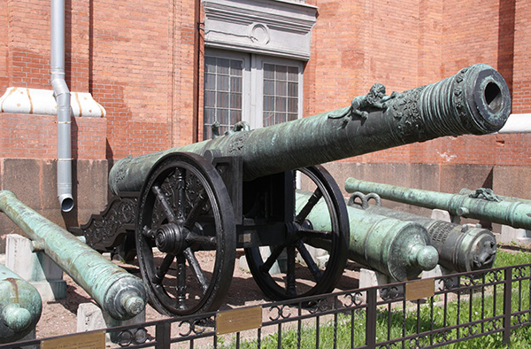
Пушки, используемые в 17 веке

Slide 21
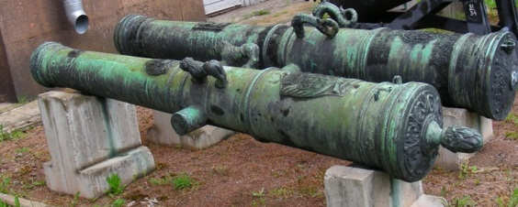

Slide 22
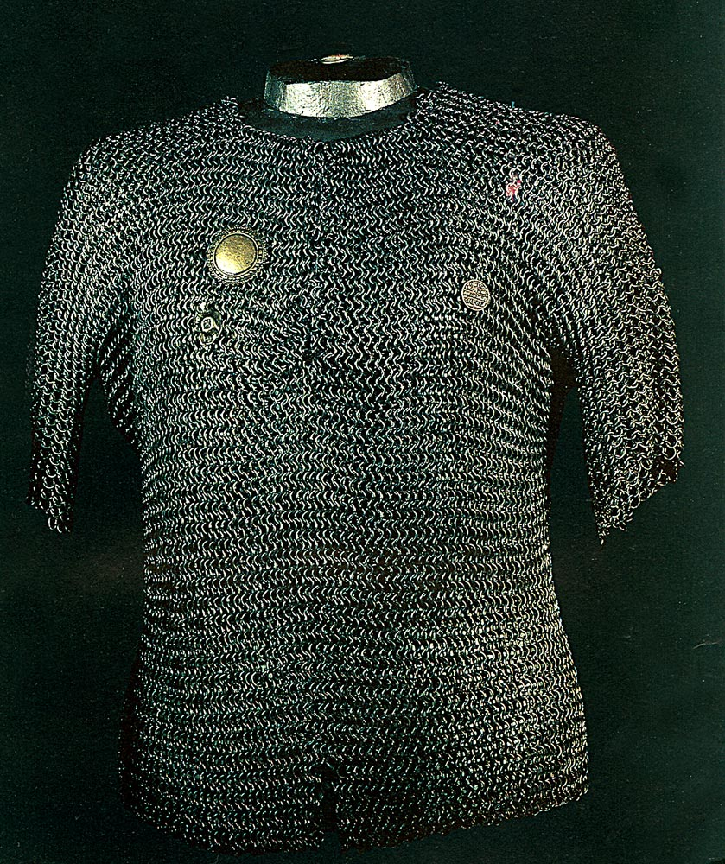
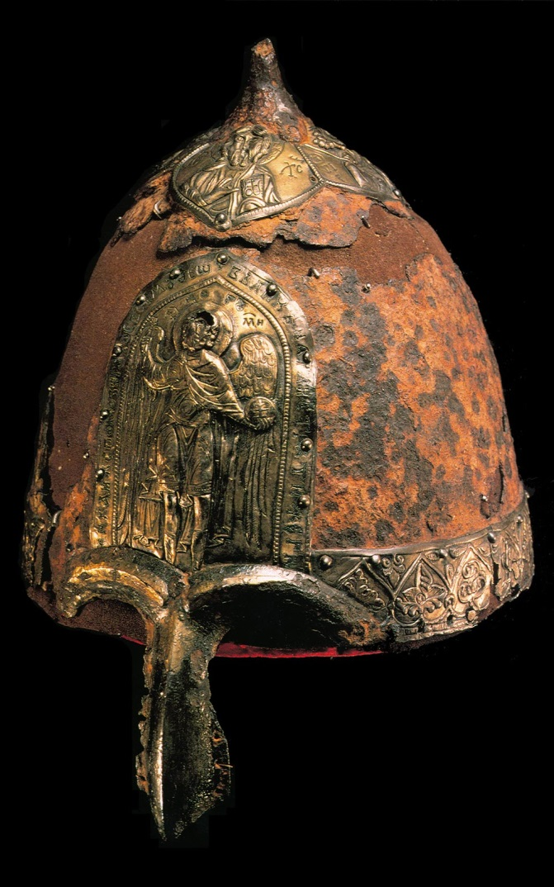
Воины носили кольчугу либо пластинчатые доспехи. Голову закрывал шлем. Использовали также защиту для рук и ног.

Slide 23
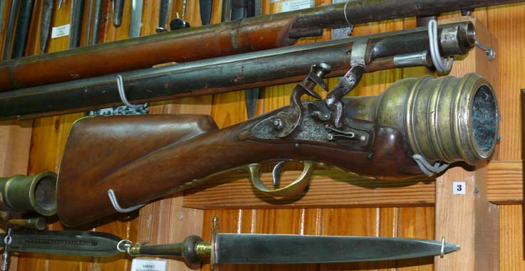
Применяли огнестрельное оружие – пищали, мушкеты
Ручная пищаль

Slide 24
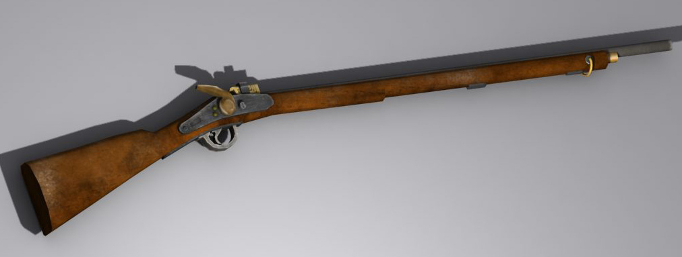
Мушкет

Slide 25
«Нижегородский подвиг в нашей истории дело великое, величайшее из всех наших исторических дел, потому что оно в полном смысле – дело народное».
И. Забелин, историк

Slide 26
Галерея художественных работ, посвященных событиям Смутного времени

Slide 27
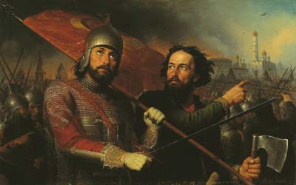
«Минин и Пожарский». Автор - Михаил Скотти, 1850 г.

Slide 28
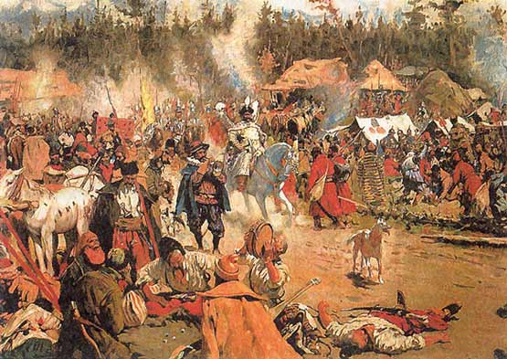
«В Смутное время». Автор - Сергей Иванов.

Slide 29
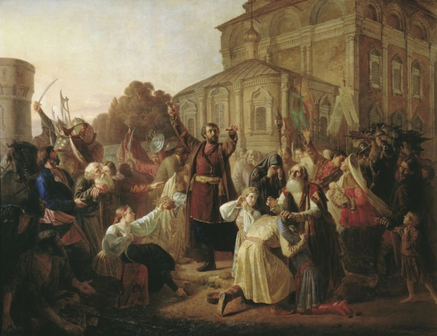
«Воззвание к нижегородцам гражданина Минина в 1611 году». Автор - Михаил Песков, 1861 г.

Slide 30
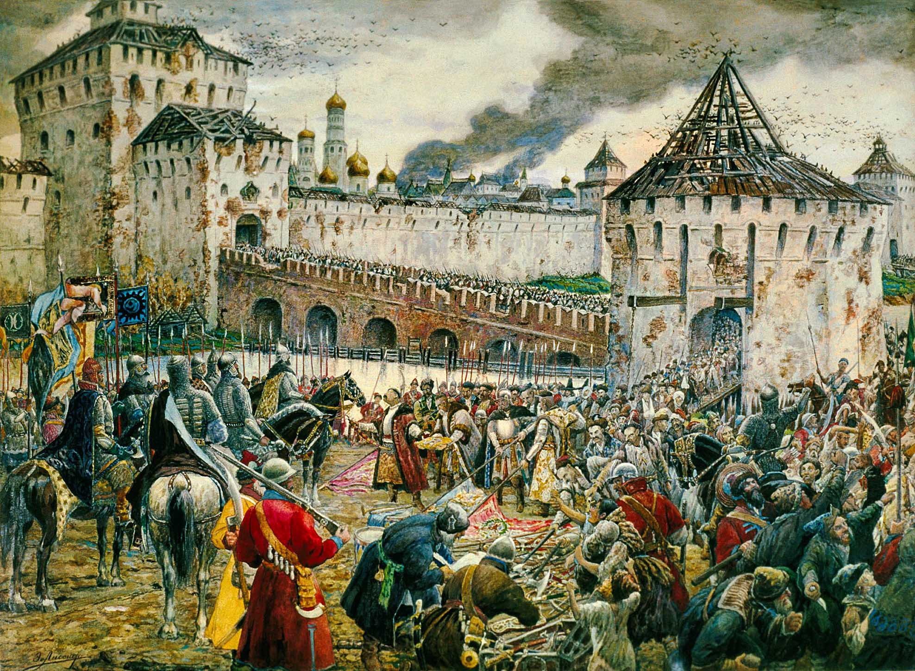
«Изгнание поляков из Московского Кремля». Автор - Эрнест Лисснер.

Slide 31
Памятники, посвященные героям нижегородского ополчения

Slide 32
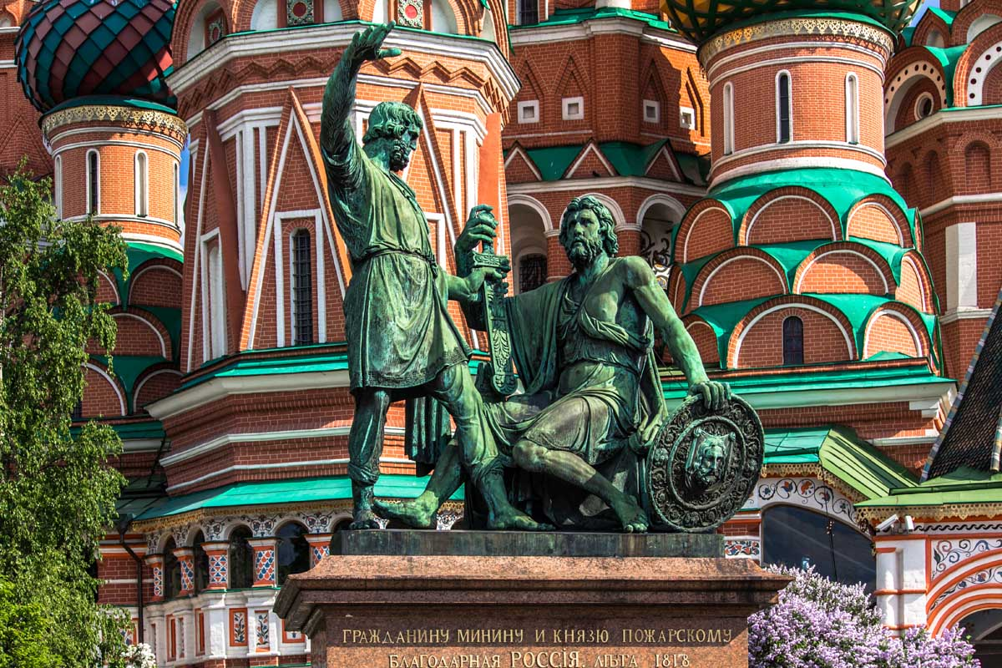
Памятник Минину и Пожарскому в Москве. Автор - Иван Петрович Мартос.

Slide 33
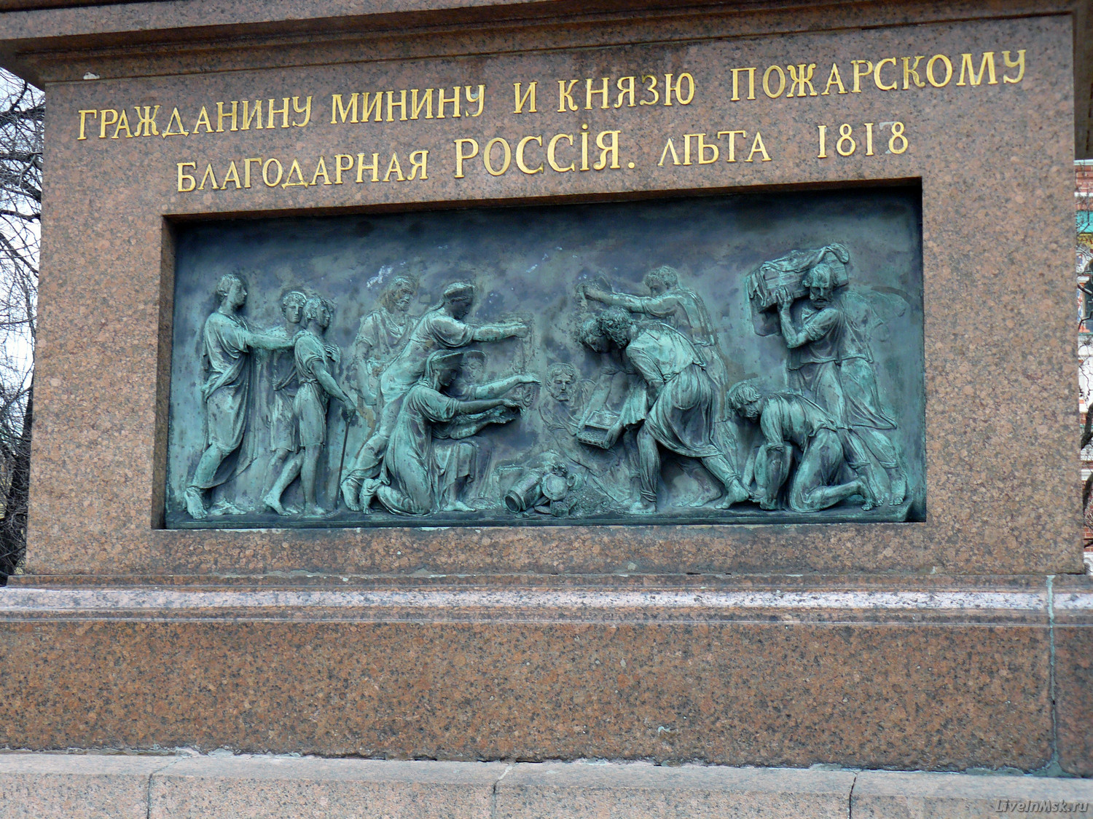
Барельеф с лицевой стороны памятника

Slide 34
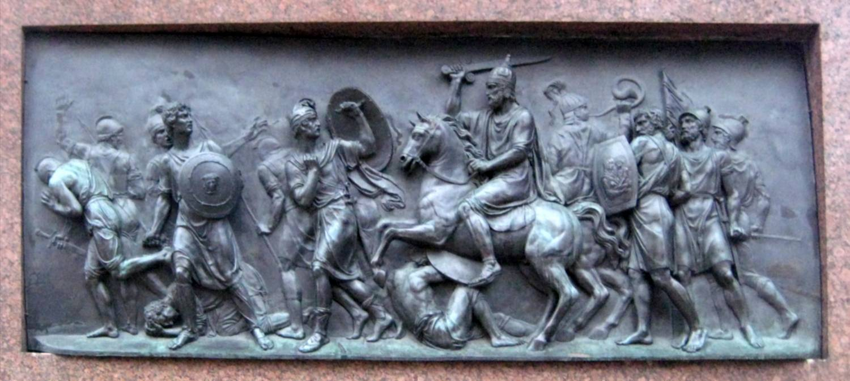
Барельеф с тыловой стороны

Slide 35
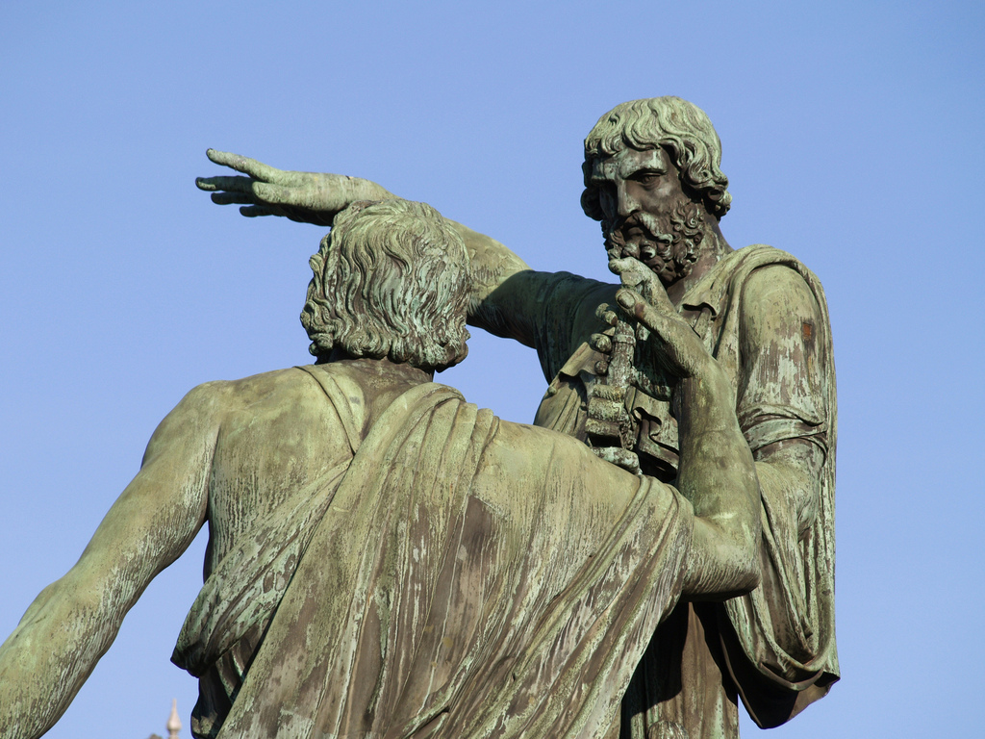

Slide 36
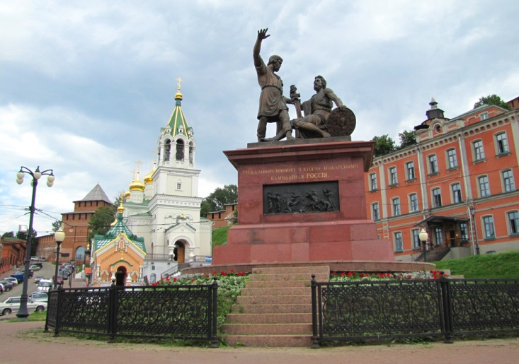
Памятник Минину и Пожарскому в Нижнем Новгороде. Автор - Зураб Церетели.

Slide 37
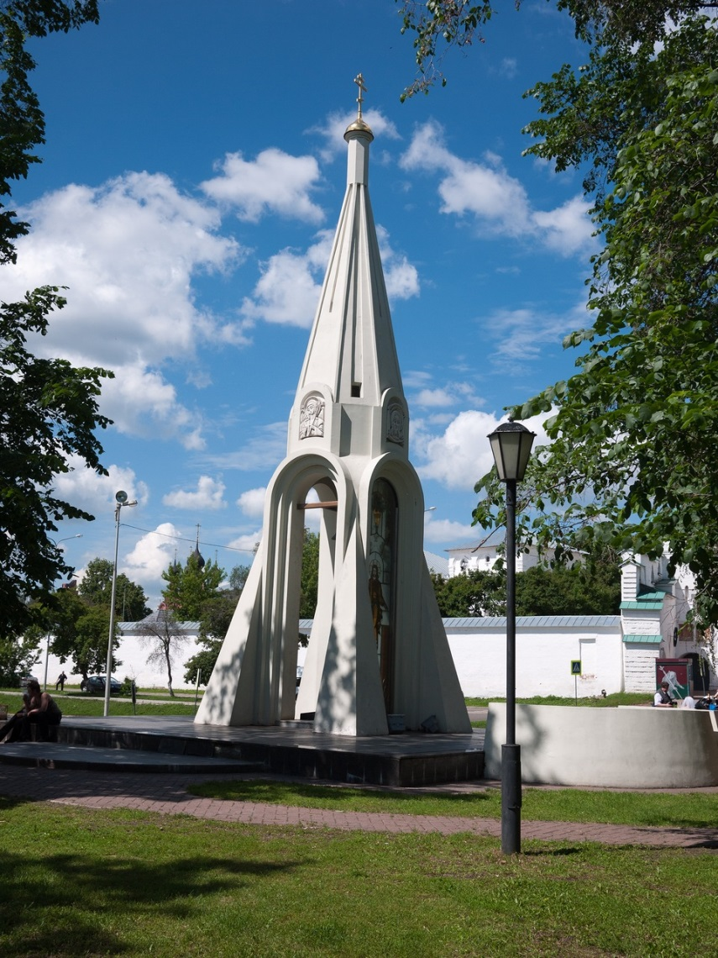
Памятник народному ополчению 1612 года в Ярославле (Часовня Казанской Богоматери)

Slide 38
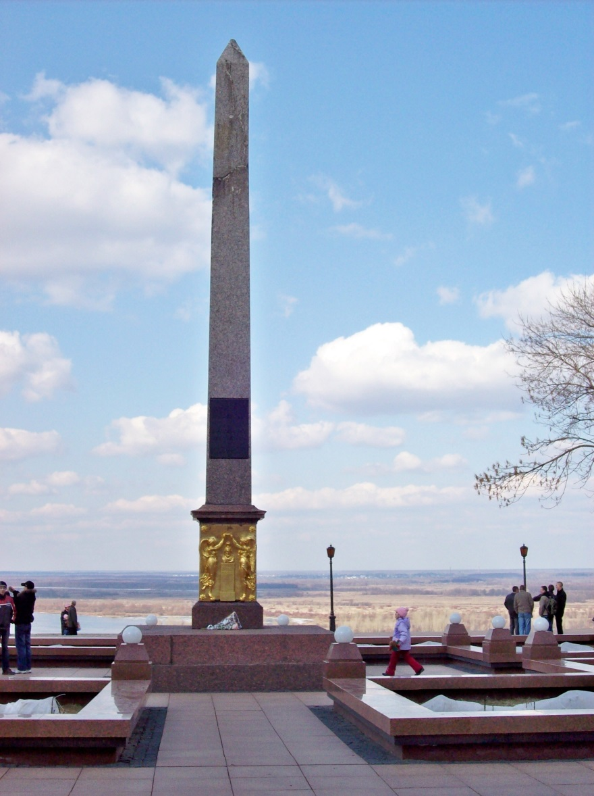
Обелиск в честь Минина и Пожарского в Нижнем Новгороде

Slide 39
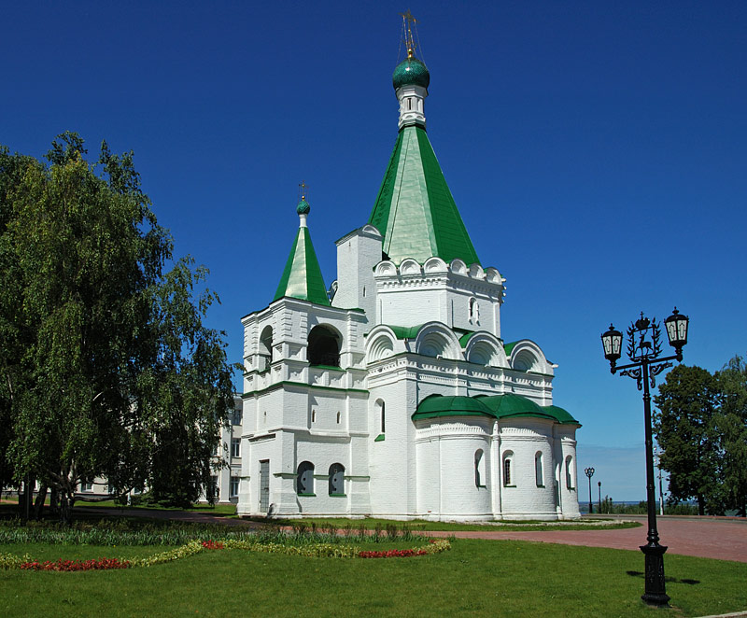
Михайло-Архангельский собор в Нижнем Новгороде

Slide 40
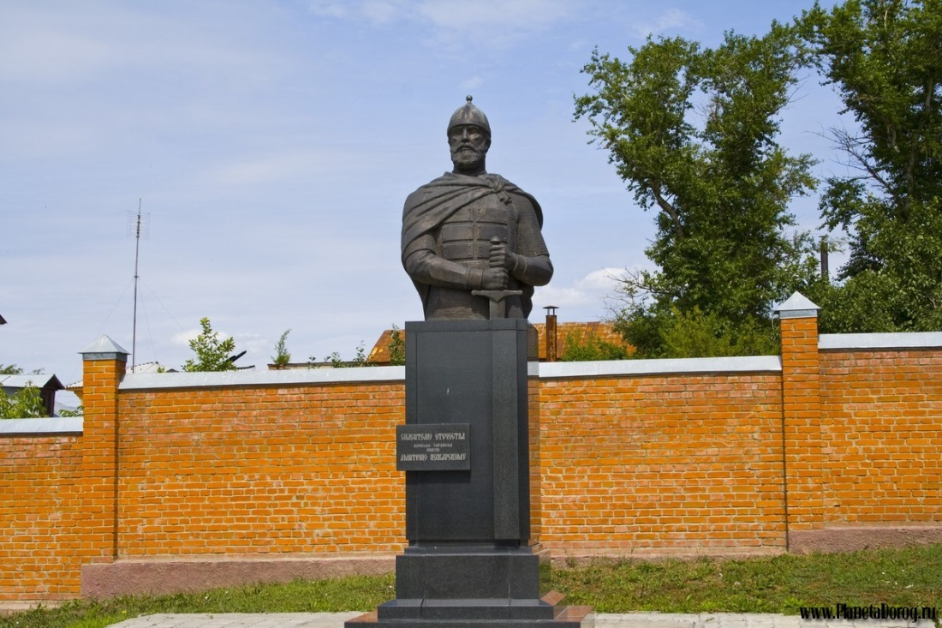
Памятник-бюст князю Пожарскому в Зарайске

Slide 41
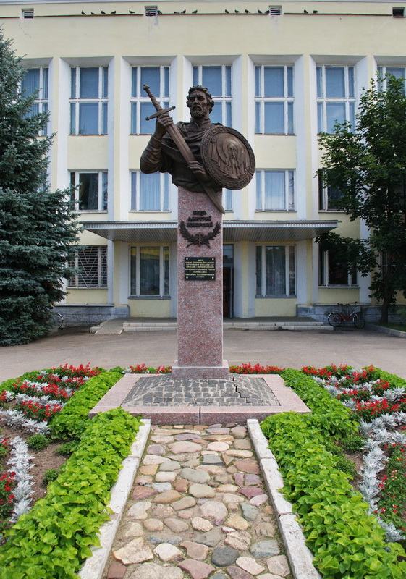
Памятник князю Пожарскому в посёлке Борисоглебский Ярославской области

Slide 42
1.О каких трех видах патриотизма говорил Н.М. Карамзин? 2. Согласны ли вы с утверждением, что истинный патриот должен сочетать в себе все 3 вида патриотизма? 3. Князь Пожарский, Кузьма Минин, патриарх Гермоген, скульптор Мартос – являются ли эти личности истинными патриотами? Почему? 4. Иван Петрович Мартос – выдающийся русский скульптор. Как вы думаете, что побудило его изваять памятник Минину и Пожарскому?
Вопросы для обсуждения

Slide 43
5. Какая величайшая святыня русского народа 16 месяцев держала осаду поляков? 6. Как вы считаете, что помогало защитникам лавры так долго держать оборону? 7. Почему Государственной Думой было принято решение о праздновании 4 ноября как общегосударственного праздника? 8. Какую опасность несут национальные распри и конфликты? Что мы можем сделать, чтобы не допустить их возникновения?

Slide 44
«…Гордиться славой своих предков не только можно, но и должно».
А. С. Пушкин

